Slide 1
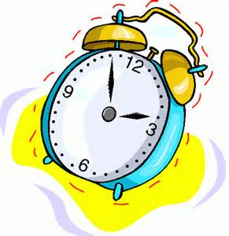
報時(一)
第五節

Slide 2
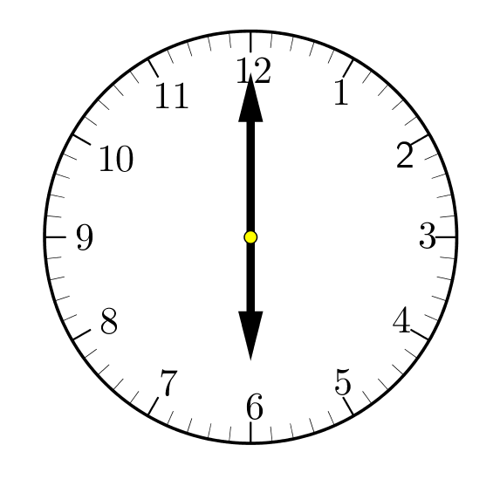
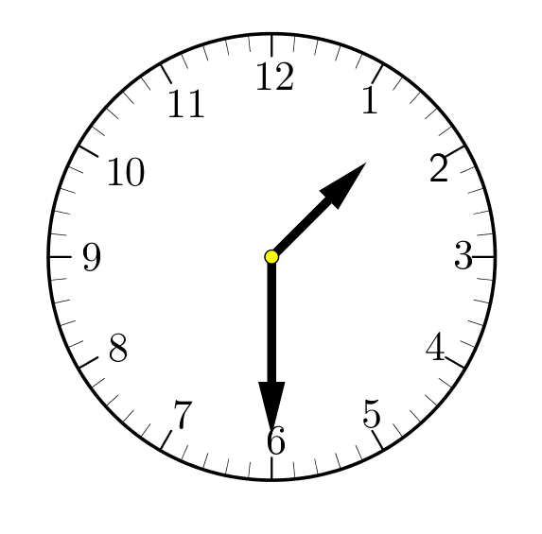
重溫
看時鐘時應注意什麼？
辨別時針和分針
時針比較短；分針比較長。
「時正」及「時半」的時針和分針的位置有什麼不同？

Slide 3
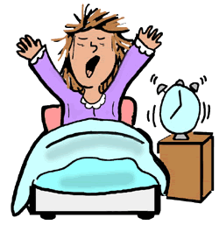
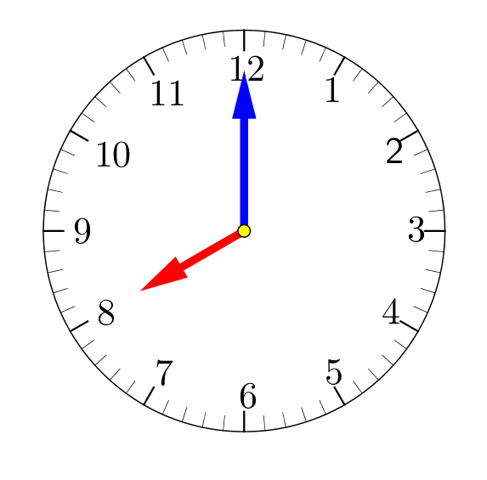
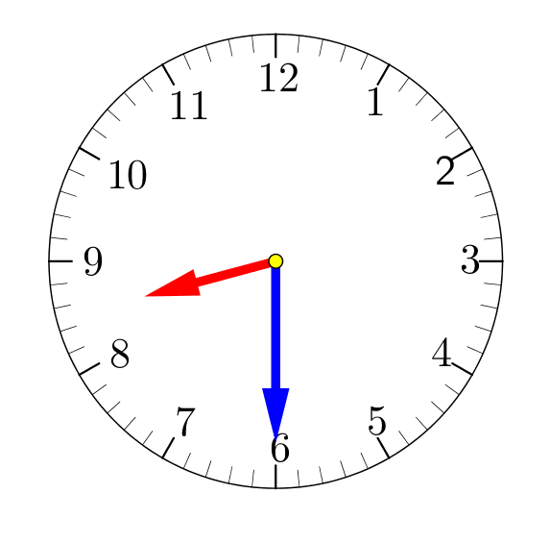
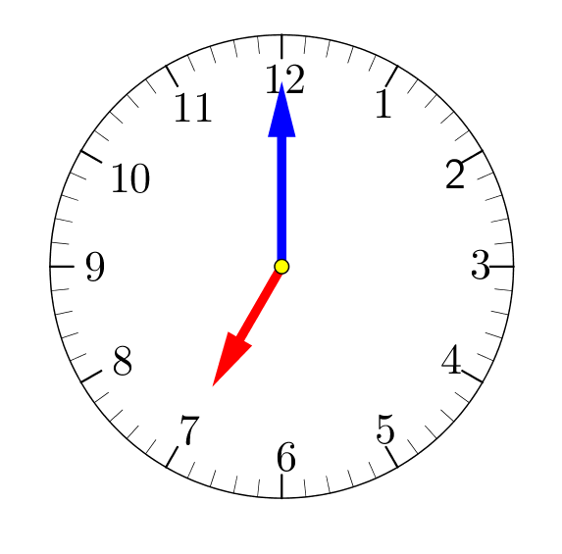
考考你(1)：8時正
A
B
C

Slide 4
考考你(1)：8時正
A
B
C

Slide 5
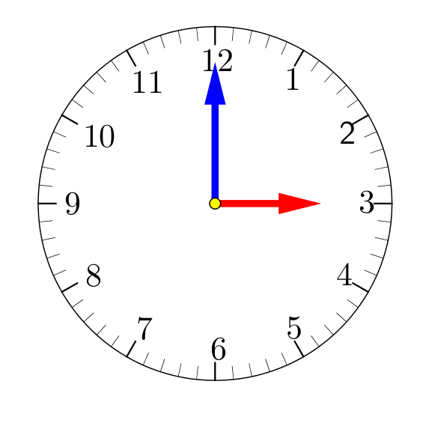
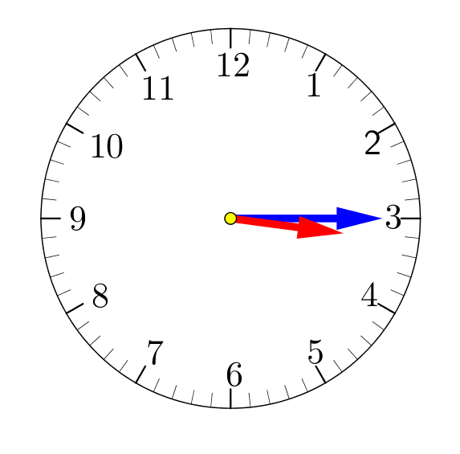
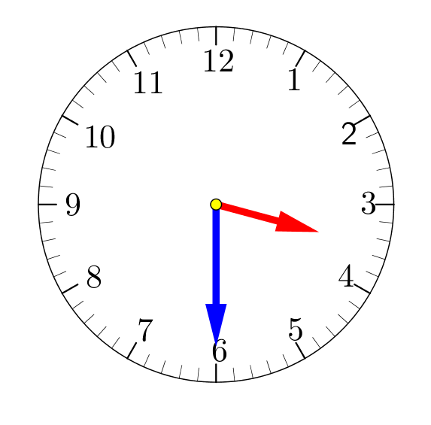
考考你(2)：3時半
A
B
C

Slide 6
考考你(2)：3時半
A
B
C

Slide 7
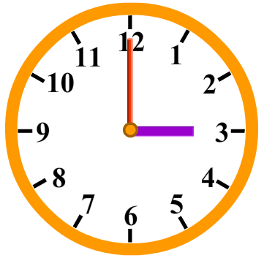
時間是不停地走的……
觀察下面時鐘，看看時針和分針的活動情況……
現在的時間是
3時正

Slide 8
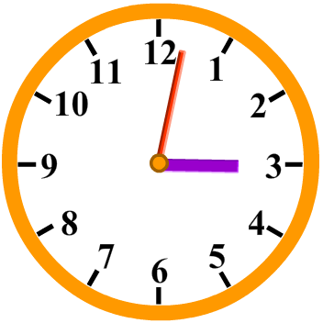
時間是不停地走的……
觀察下面時鐘，看看時針和分針的活動情況……
現在的時間
已經過了3時
可以說成
3時多些

Slide 9
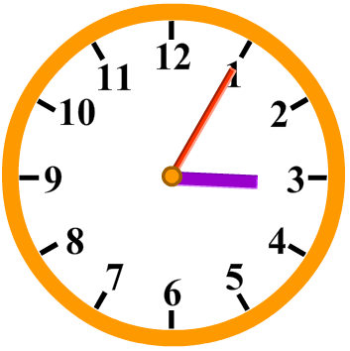
時間是不停地走的……
觀察下面時鐘，看看時針和分針的活動情況……
時間慢慢地走，
仍然是過了3時
依然可以說是
3時多些

Slide 10
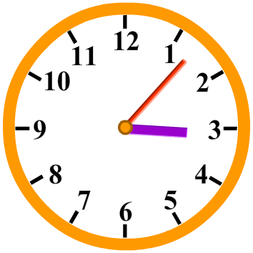
時間是不停地走的……
觀察下面時鐘，看看時針和分針的活動情況……
時間慢慢地走…

Slide 11
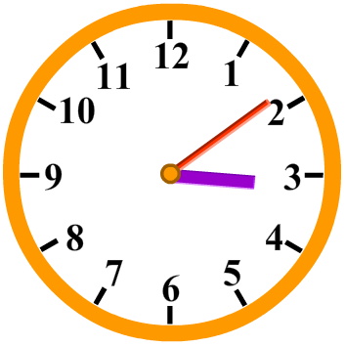
時間是不停地走的……
觀察下面時鐘，看看時針和分針的活動情況……
時間慢慢地走…

Slide 12
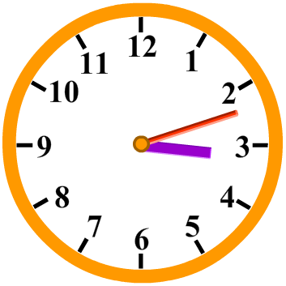
時間是不停地走的……
觀察下面時鐘，看看時針和分針的活動情況……
時間慢慢地走…

Slide 13
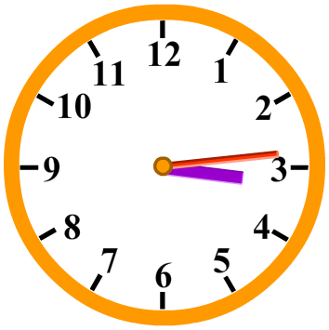
時間是不停地走的……
觀察下面時鐘，看看時針和分針的活動情況……
時間慢慢地走…

Slide 14
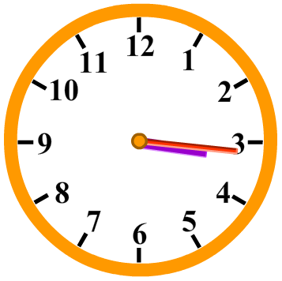
時間是不停地走的……
觀察下面時鐘，看看時針和分針的活動情況……
時間慢慢地走…

Slide 15
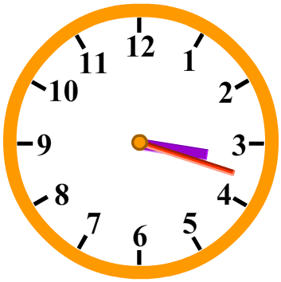
時間是不停地走的……
觀察下面時鐘，看看時針和分針的活動情況……
時間慢慢地走…

Slide 16
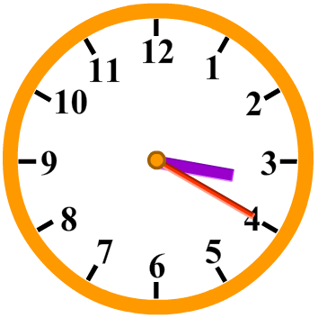
時間是不停地走的……
觀察下面時鐘，看看時針和分針的活動情況……
時間慢慢地走…

Slide 17
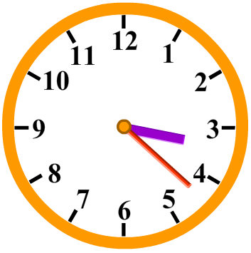
時間是不停地走的……
觀察下面時鐘，看看時針和分針的活動情況……
時間慢慢地走…

Slide 18
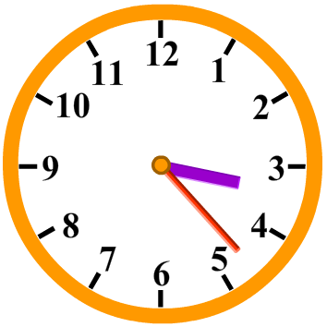
時間是不停地走的……
觀察下面時鐘，看看時針和分針的活動情況……
時間慢慢地走…

Slide 19
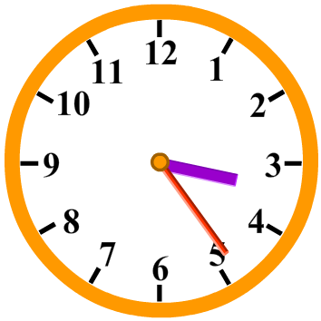
時間是不停地走的……
觀察下面時鐘，看看時針和分針的活動情況……
時間慢慢地走…

Slide 20
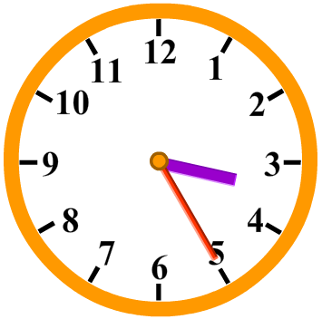
時間是不停地走的……
觀察下面時鐘，看看時針和分針的活動情況……
時間慢慢地走…
快到3時半了…
可以說成
差一些3時半

Slide 21
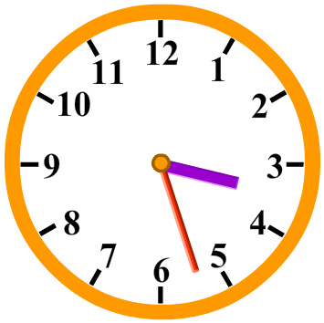
時間是不停地走的……
觀察下面時鐘，看看時針和分針的活動情況……
時間慢慢地走…
還未到3時半…
仍然可以說是
差一些3時半

Slide 22
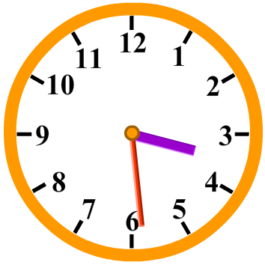
時間是不停地走的……
觀察下面時鐘，看看時針和分針的活動情況……
還差一點點…
才到3時半
仍然應說是
差一些3時半

Slide 23
時間是不停地走的……
觀察下面時鐘，看看時針和分針的活動情況……
分針剛好指著6…
時針指著3和4中間
現在的時間是
3時半

Slide 24
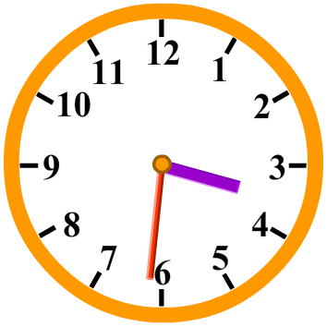
時間是不停地走的……
觀察下面時鐘，看看時針和分針的活動情況……
現在的時間
已經過了3時半
可以說成
3時半多些

Slide 25
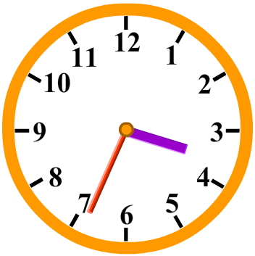
時間是不停地走的……
觀察下面時鐘，看看時針和分針的活動情況……
現在的時間
已經過了3時半
可以說成
3時半多些

Slide 26
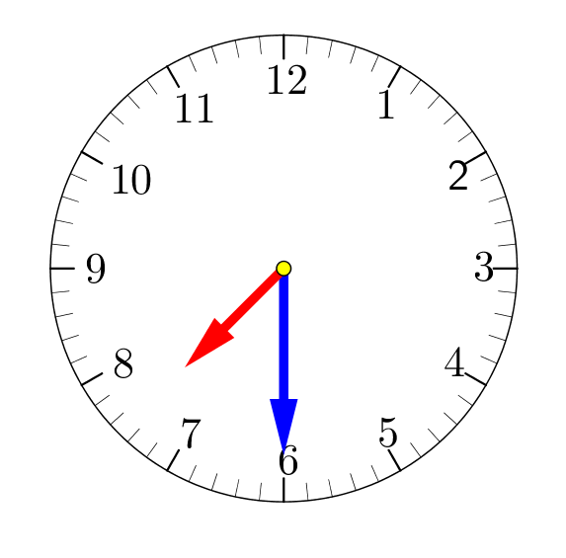
1. 誰比較早起床？
子偉
小美

Slide 27
1. 誰比較早起床？
子偉
小美

Slide 28
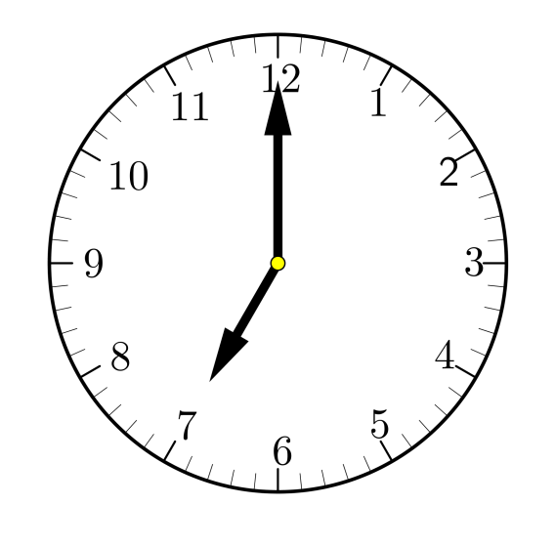
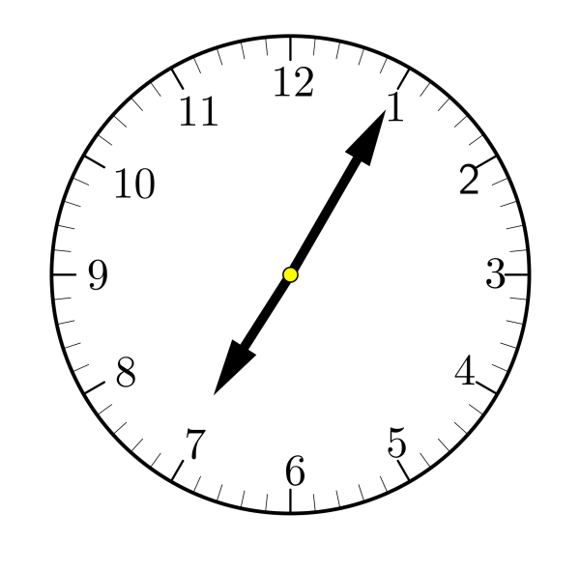
2. 誰比較早起床？
子偉
小美

Slide 29
2. 誰比較早起床？
子偉
小美

Slide 30
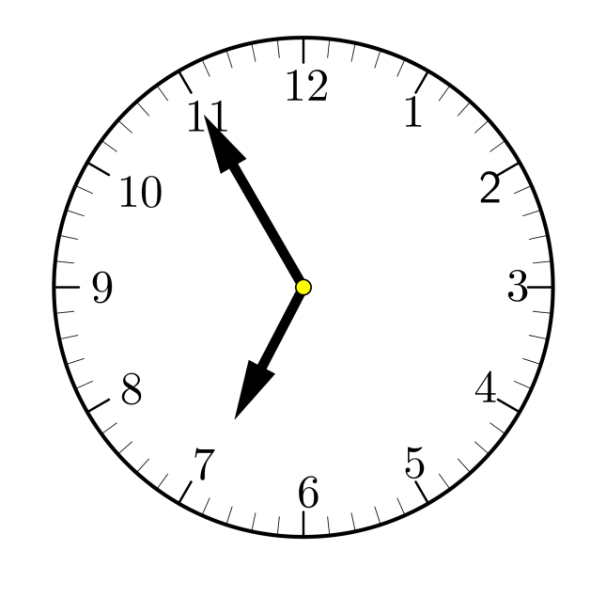
3. 誰比較早起床？
子偉
小美

Slide 31
3. 誰比較早起床？
子偉
小美

Slide 32
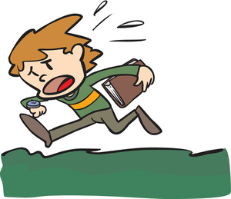
8時上課，誰人遲到？

Slide 33
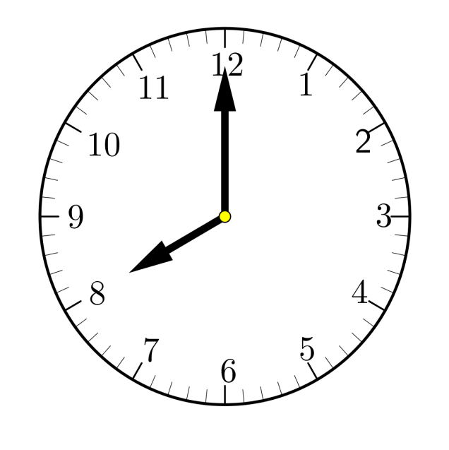
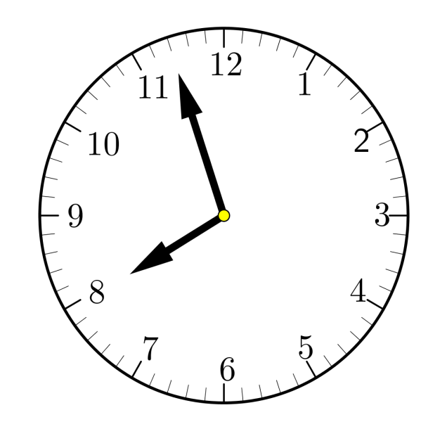
8時上課，誰人遲到？
琪琪
小雲
毛毛

Slide 34
8時上課，誰人遲到？
琪琪
小雲
毛毛

Slide 35
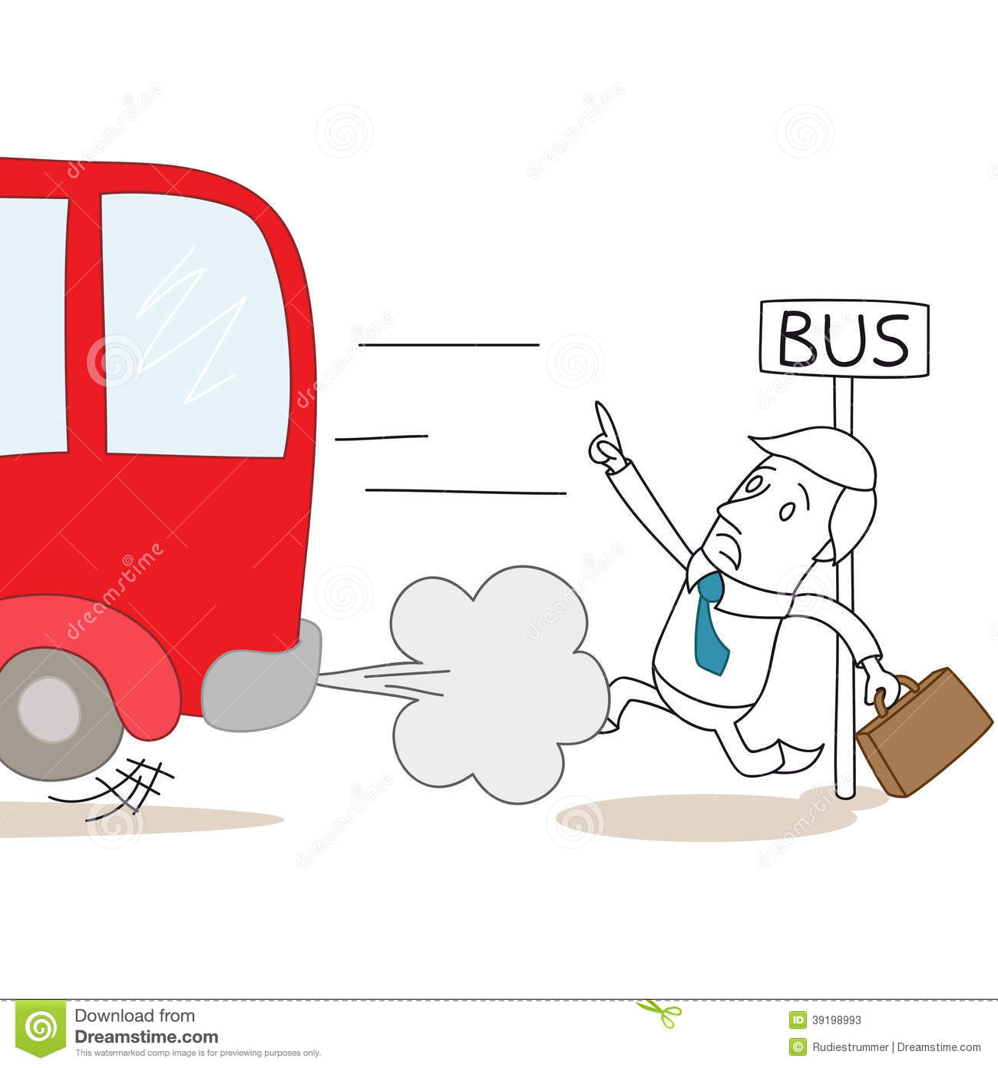
巴士4時開出，誰人趕不上

Slide 36
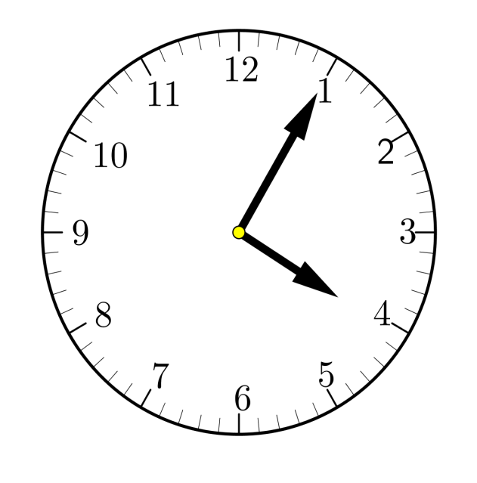
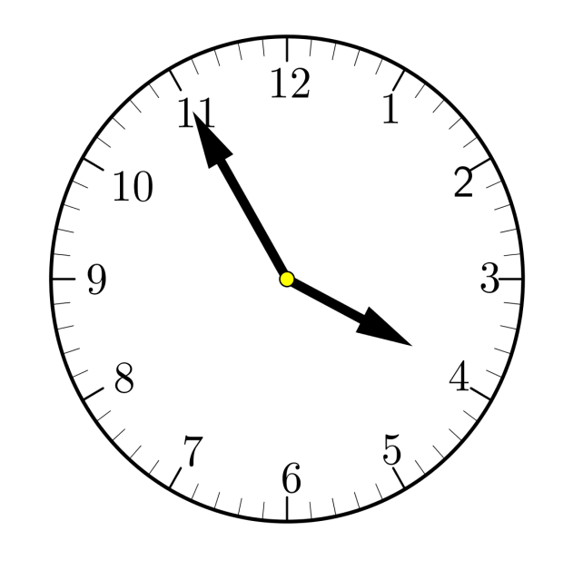
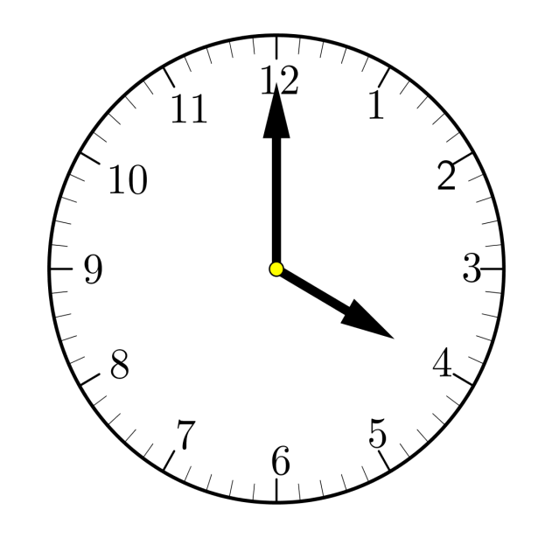
巴士4時開出，誰人趕不上？
琪琪
小雲
毛毛

Slide 37
巴士4時開出，誰人趕不上？
琪琪
小雲
毛毛

Slide 38
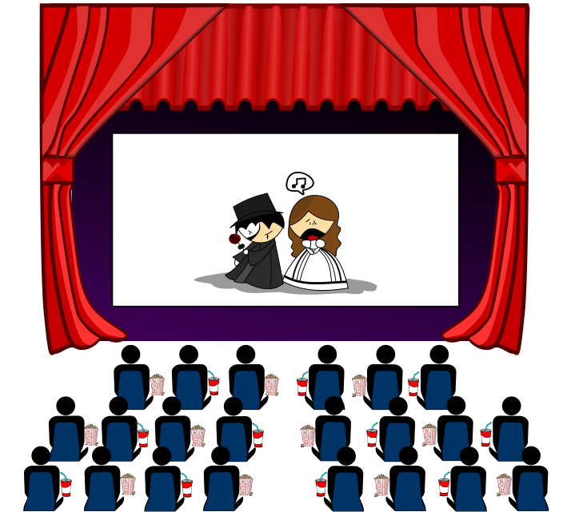
電影12時半開始

Slide 39
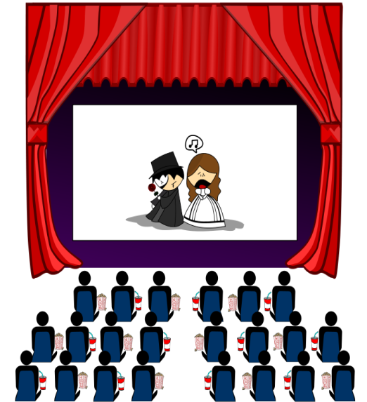
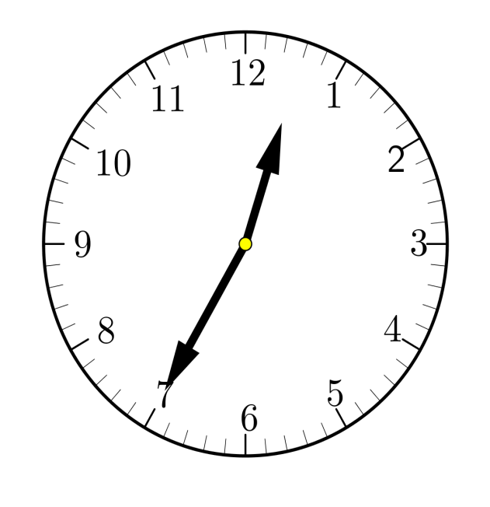
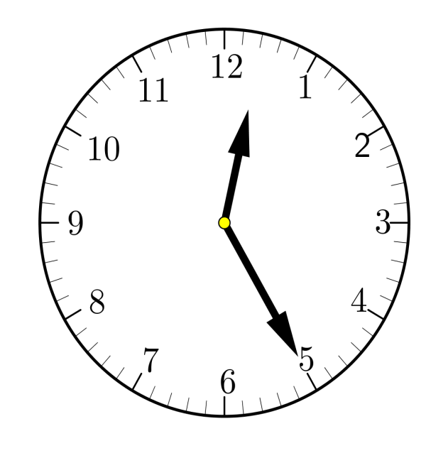
電影12時半開始，誰人遲到？
琪琪
小雲
毛毛

Slide 40
電影12時半開始，誰人遲到？
琪琪
小雲
毛毛

Slide 41
今天的上課時間表
時間 | 科目
8時 -- 9時 | 中文
9時 -- 10時 | 英文
10時 -- 11時 | 數學
11時 -- 12時 | 常識

Slide 42
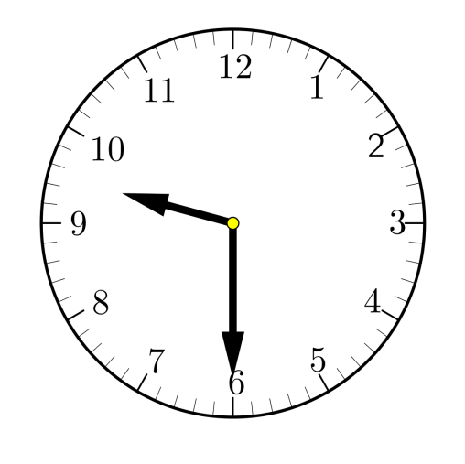
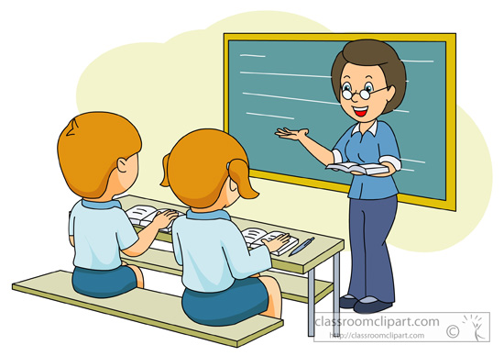
小明正在上哪一課？
今天的上課時間表
時間 | 科目
8時 -- 9時 | 中文
9時 -- 10時 | 英文
10時 -- 11時 | 數學
11時 -- 12時 | 常識

Slide 43
小明正在上哪一課？
今天的上課時間表
時間 | 科目
8時 -- 9時 | 中文
9時 -- 10時 | 英文
10時 -- 11時 | 數學
11時 -- 12時 | 常識

Slide 44
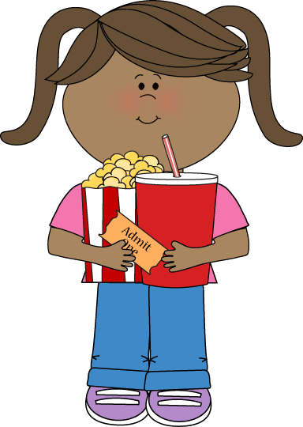
看電影
星期日：場次
9時正
10時正
12時正
2時正

Slide 45
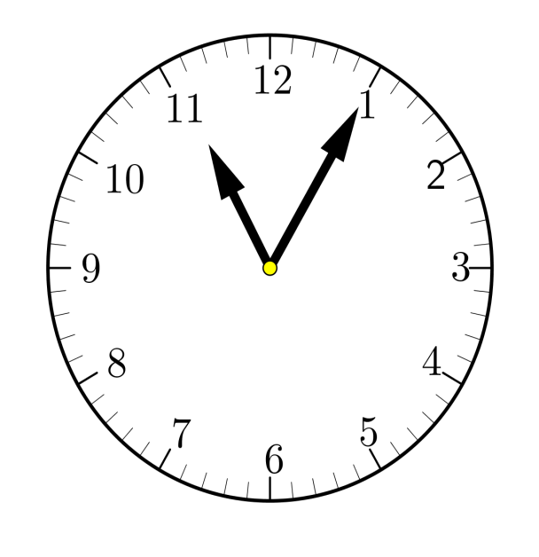
小紅看看手錶，她最快可看哪一場？為什麼？
星期日：場次
9時正
10時正
12時正
2時正

Slide 46
小紅看看手錶，她最快可看哪一場？為什麼？
星期日：場次
9時正
10時正
12時正
2時正

Slide 47
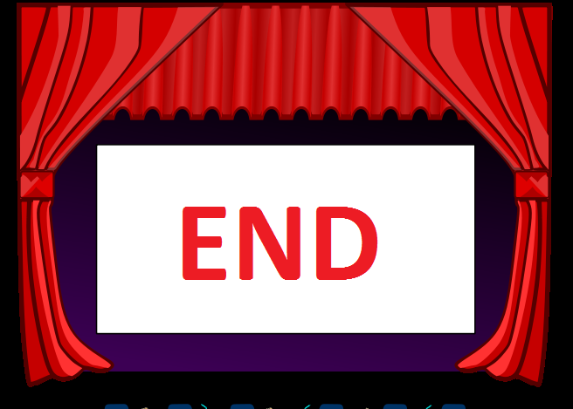
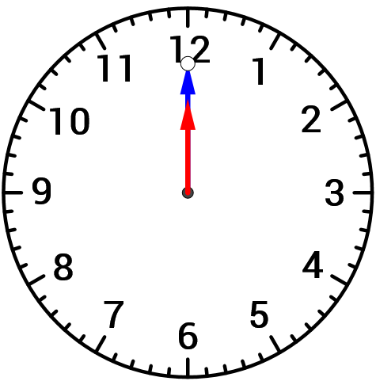
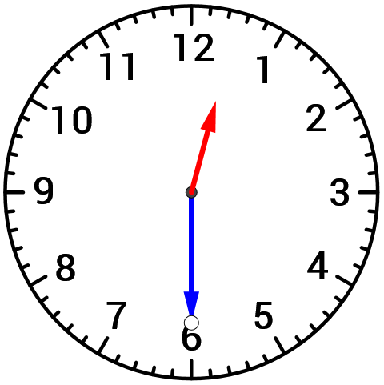
電影播放了半個小時，小紅便離開戲院。她離開的時間是…
場次
9時正
10時正
12時正
2時正
A
B
C

Slide 48
電影播放了半個小時， 小紅離開戲院的時間是…
場次
9時正
10時正
12時正
2時正
A
B
C

Slide 49
總結
日常生活中，我們經常會使用「時正」或 「時半」去表示時間；
5時正
2. 有時也會用「差一些」、「多些」、 「大約」等去表示時間。
大約5時
差一些5時
5時多些

